Slide 1
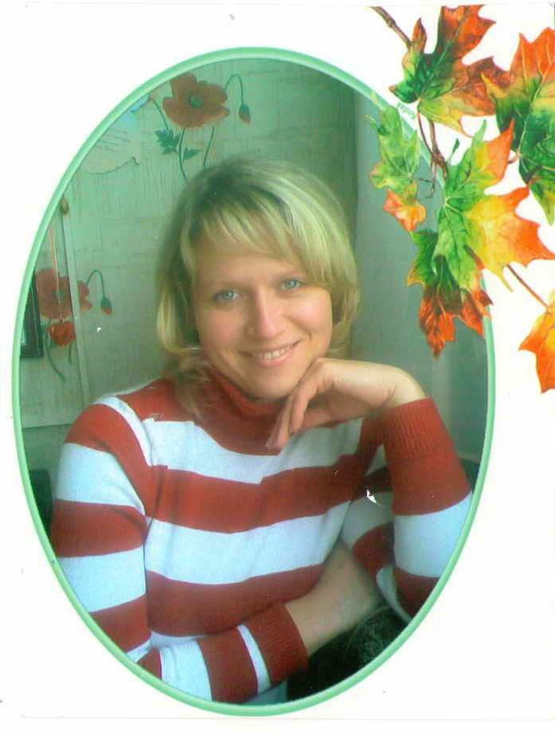
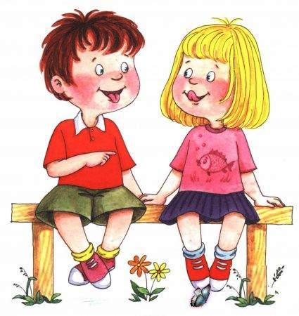
«ЗАГОВОРИ,
ЧТОБЫ Я ТЕБЯ УВИДЕЛА»
САМОПРЕЗЕНТАЦИЯ

Slide 2
Мой педагогический девиз: Ни шага назад, Ни шага на месте! А только вперёд! С детишками вместе!!!

Slide 3
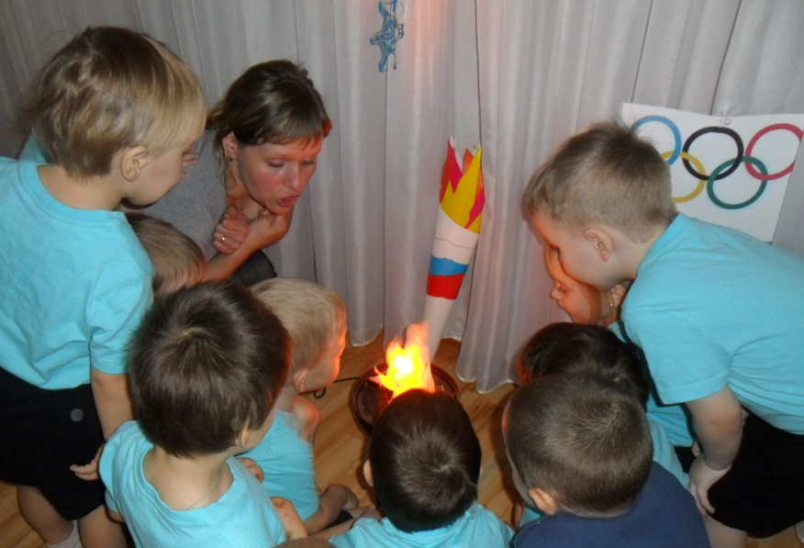
Моё педагогическое кредо:
Педагог без любви к ребёнку – всё равно, что певец без голоса, музыкант без слуха, живописец без чувства цвета.

Slide 4
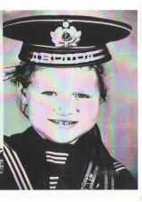
Мой взгляд на мир:
Я не могу изменить направление ветра, но я могу настроить мои паруса и всегда достигать своего назначения.

Slide 5
Мои достоинства:
честолюбие
тактичность
аккуратность
ответственность
доброта
справедливость

Slide 6
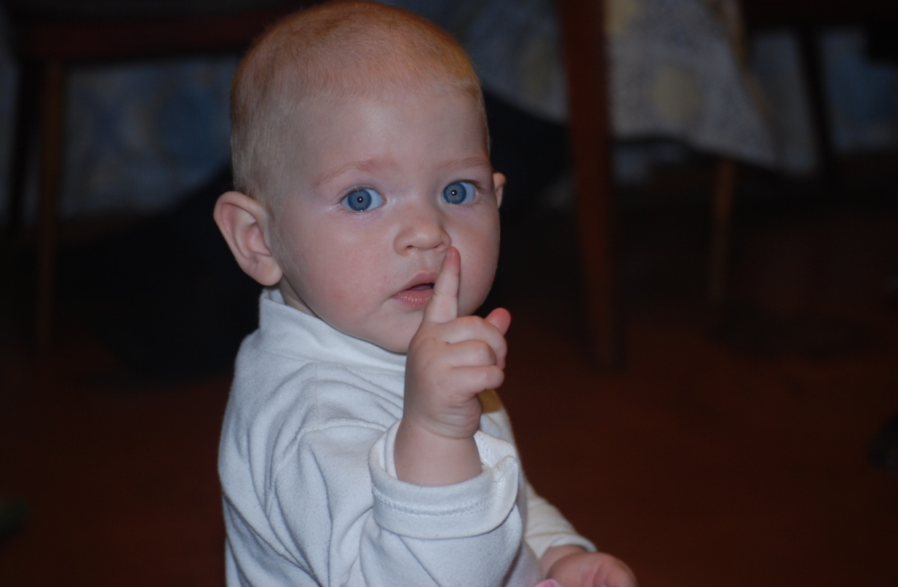
Мои недостатки
Секрет….

Slide 7
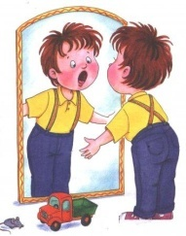
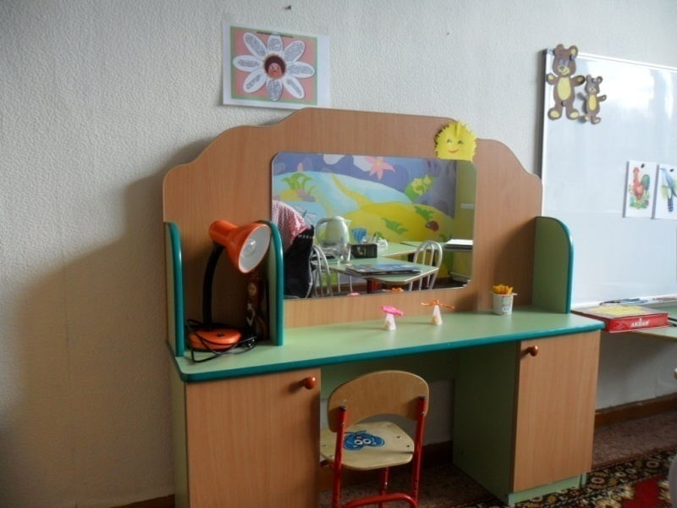
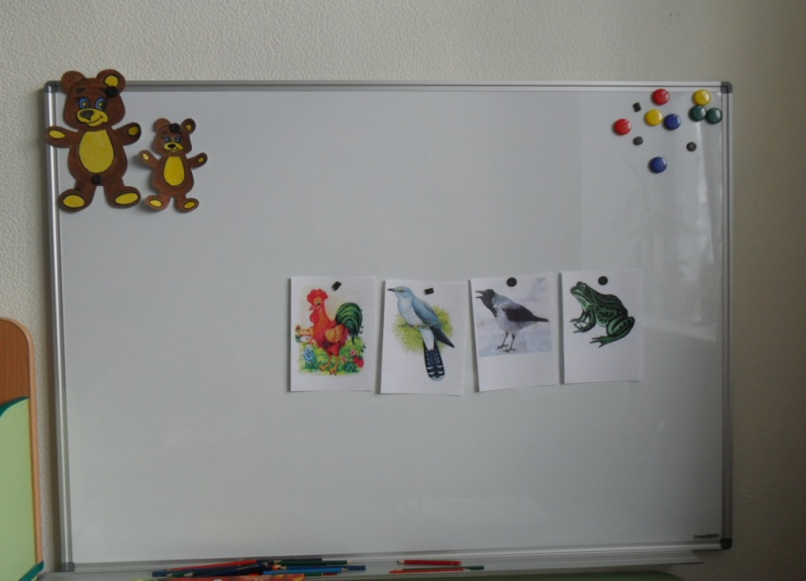
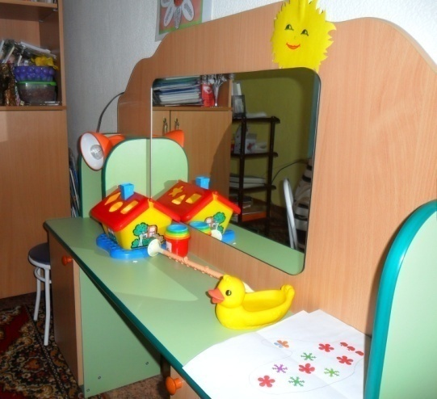
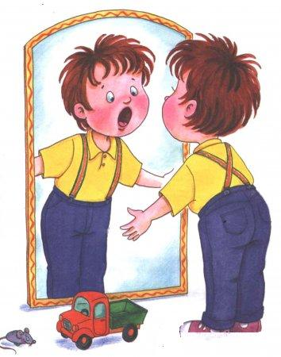
Мой кабинет – территория правильной речи! Интерьер кабинета способствует настрою на выполнение учебной работы и воспитания интереса к занятию

Slide 8
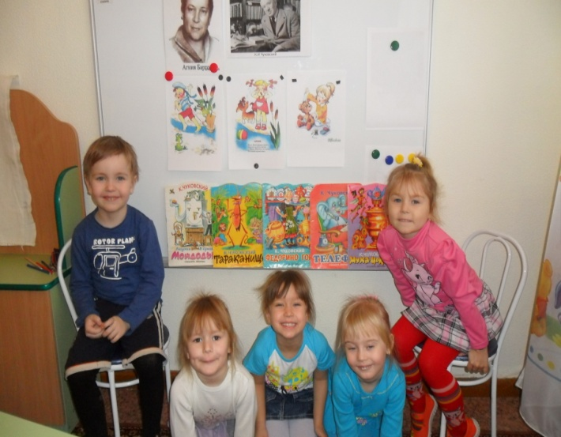
Занимаемся – играя!

Slide 9
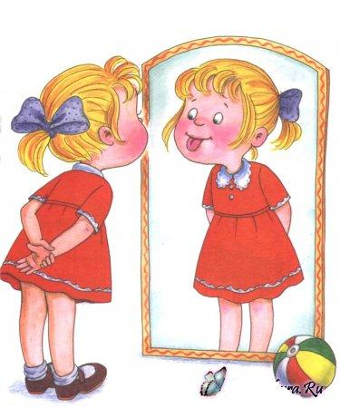

Slide 10
Моя особая профессия – логопед!!

